Slide 1
110學年度
防災演練會議
110.09.14
報告人：學務處

Slide 2
各組分工
編組 | 負責人員 | 代理人 | 負責工作
指揮官 校長 | 莊政道 | 林郁鳴 | 1.負責指揮、督導、協調。 2.負責協調及主導各組中所有運作。 3.負責統一對外發言。
通報組 學務主任 學務處 校安中心人員 | 組長鄭富美 蔡宜政 彭敷明 | 蔡宜政 彭敷明 林郁鳴 | 1.以電話通報應變中心已疏散人數、收容地點、災情及學校教職員、學生疏散情況。 2.負責蒐集、評估、傳播和使用有關於災害與資源 狀況發展的資訊。 3.校外應變支援單位之聯絡資訊。

Slide 3
編組 | 負責人員 | 代理人 | 負責工作
避難引導組 教務處 幼兒園 各班導師 資源班老師 人事主任 志工隊避難引導班 | 組長陳政芳 楊健雄 簡馨語 許芳慈 盧秀如 吳純玉 吳貞慧 李佳怡 葉婷惠 | 楊健雄 簡馨語 許芳慈 盧秀如 李佳怡 吳純玉 吳貞慧 葉婷惠 | 1.分配責任區，協助疏散學校教職員、學生至避難所。 清點學生人數並上報指揮官 2.選定一適當地點作為臨時避難地點。 3.協助登記至避難所人員之身份、人數。 4.設置服務站，提供協助與諮詢。 5.協助疏散學區周遭受災民眾至避難所。 6.協助周遭受災民眾至避難所，登記身分、人數。
搶救組 總務處 技工/技佐 志工隊搶救班 | 組長吳柏翰 庾國威 洪俊賢 賴錦瑩 林宏胤 楊椀如 蔡樟松 蕭郁璋 | 庾國威 洪俊賢 賴錦瑩 林宏胤 楊椀如 蔡樟松 蕭郁璋 | 1.受災學校教職員生之搶救及搜救。 2.清除障礙物協助逃生。 3.強制疏散不願避難之學校教職員生。 4.依情況支援安全防護組、緊急救護組。

Slide 4
編組 | 負責人員 | 代理人 | 負責工作
安全防護組 總務處 主計主任 警衛 | 組長陳伯榮 陳燦卿 陳強漢 蕭秀雯 董穎蓉 郭家蓁 黃瑛璜 陳雅惠 | 陳燦卿 陳強漢 蕭秀雯 董穎蓉 郭家蓁 黃瑛璜 陳雅惠 | 1.協助發放生活物資、糧食及飲水。 2.各項救災物資之登記、造冊、保管及分配。 3.協助設置警戒標誌及交通 管制。 4.維護學校災區及避難場所治安。 5.防救災設施操作。 6.人員搶救完畢且無持續性災害時，檢視校內之建物是否有傾倒之危險。 7.針對可能具危險之建築物設立警戒線或標示。
緊急救護組 保健室 輔導室(輔導處) 志工隊緊急救護班 | 組長李宜芳 邱國男 蘇怡如 陳虹汝 吳淑靜 魏憶如 卓宜蔚 | 邱國男 蘇怡如 陳虹汝 吳淑靜 魏憶如 卓宜蔚 | 1.基本急救、重傷患就醫護送。 2.心理諮商。 3. 協助安撫學生，提供紓解壓力方法。。 平日工作： 4.急救常識宣導 5.研議跨行政區及鄰近醫療單位，協調相互支援機制。 6.將校內備有之急救物資、搶救器材登錄造冊，詳細記錄數量及放置地點。 7.緊急救護組每月應確認急救器材內容，檢查是否短缺，並將放置日期過久之用品進行替換。

Slide 5
協助清點各學年人員
年級 | 負責清點人員 | 代理人
一年級 | 涂采璇 | 各年級學年主任
二年級 | 吳英秀 | 各年級學年主任
三年級 | 葉婉婷 | 各年級學年主任
四年級 | 涂月珍 | 各年級學年主任
五年級 | 翁姿瑤 | 各年級學年主任
六年級 | 詹莉萍 | 各年級學年主任
幼兒園 | 李佩璇 | 幼兒園主任

Slide 6
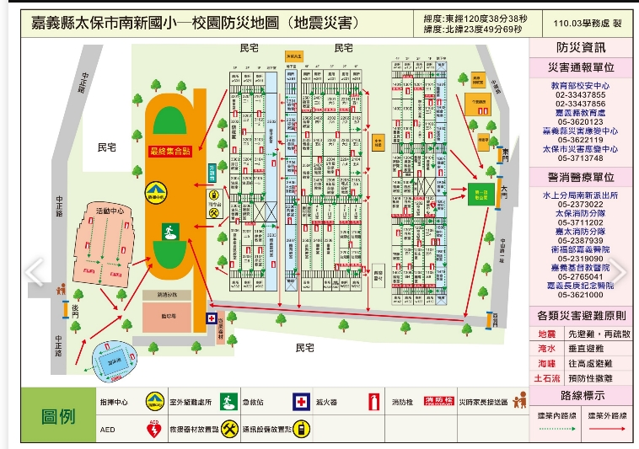

Slide 7
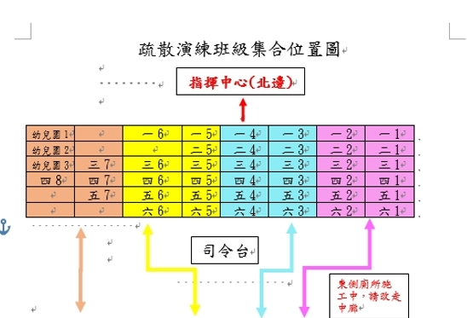
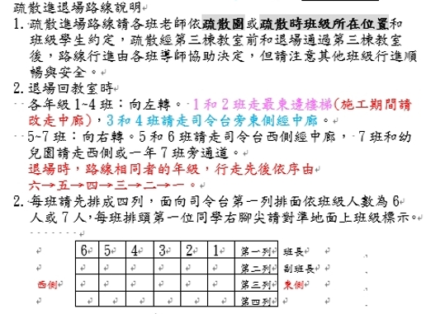
疏散演練

Slide 8
注意事項
各組確實回報(無分配工作之科任教師，請找引導避難組回報)
臂章或背心確實穿戴。
確實做好不推、不跑、不語。

Slide 9
集合哨聲
一長四短 。
指揮官吹哨後，各組組長吹哨(一長四短)回應。

Slide 10
下次演練時間
110.09.15(三) 8:10
110.09.17 (五) 9:21

